Slide 1
Bài 11:
PHÉP TRỪ TRONG PHẠM VI 10
Giáo viên: TRẦN THỊ QUỲNH NHƯ

Slide 2
Tiết 3

Slide 3
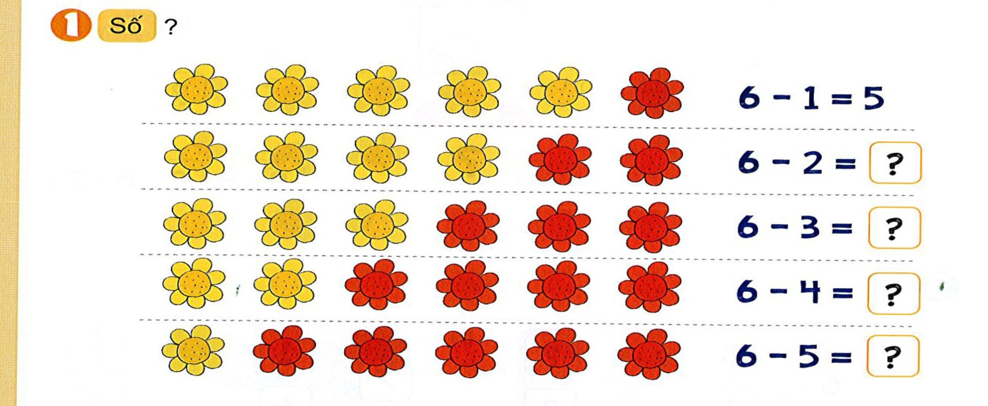
4
3
2
1

Slide 4
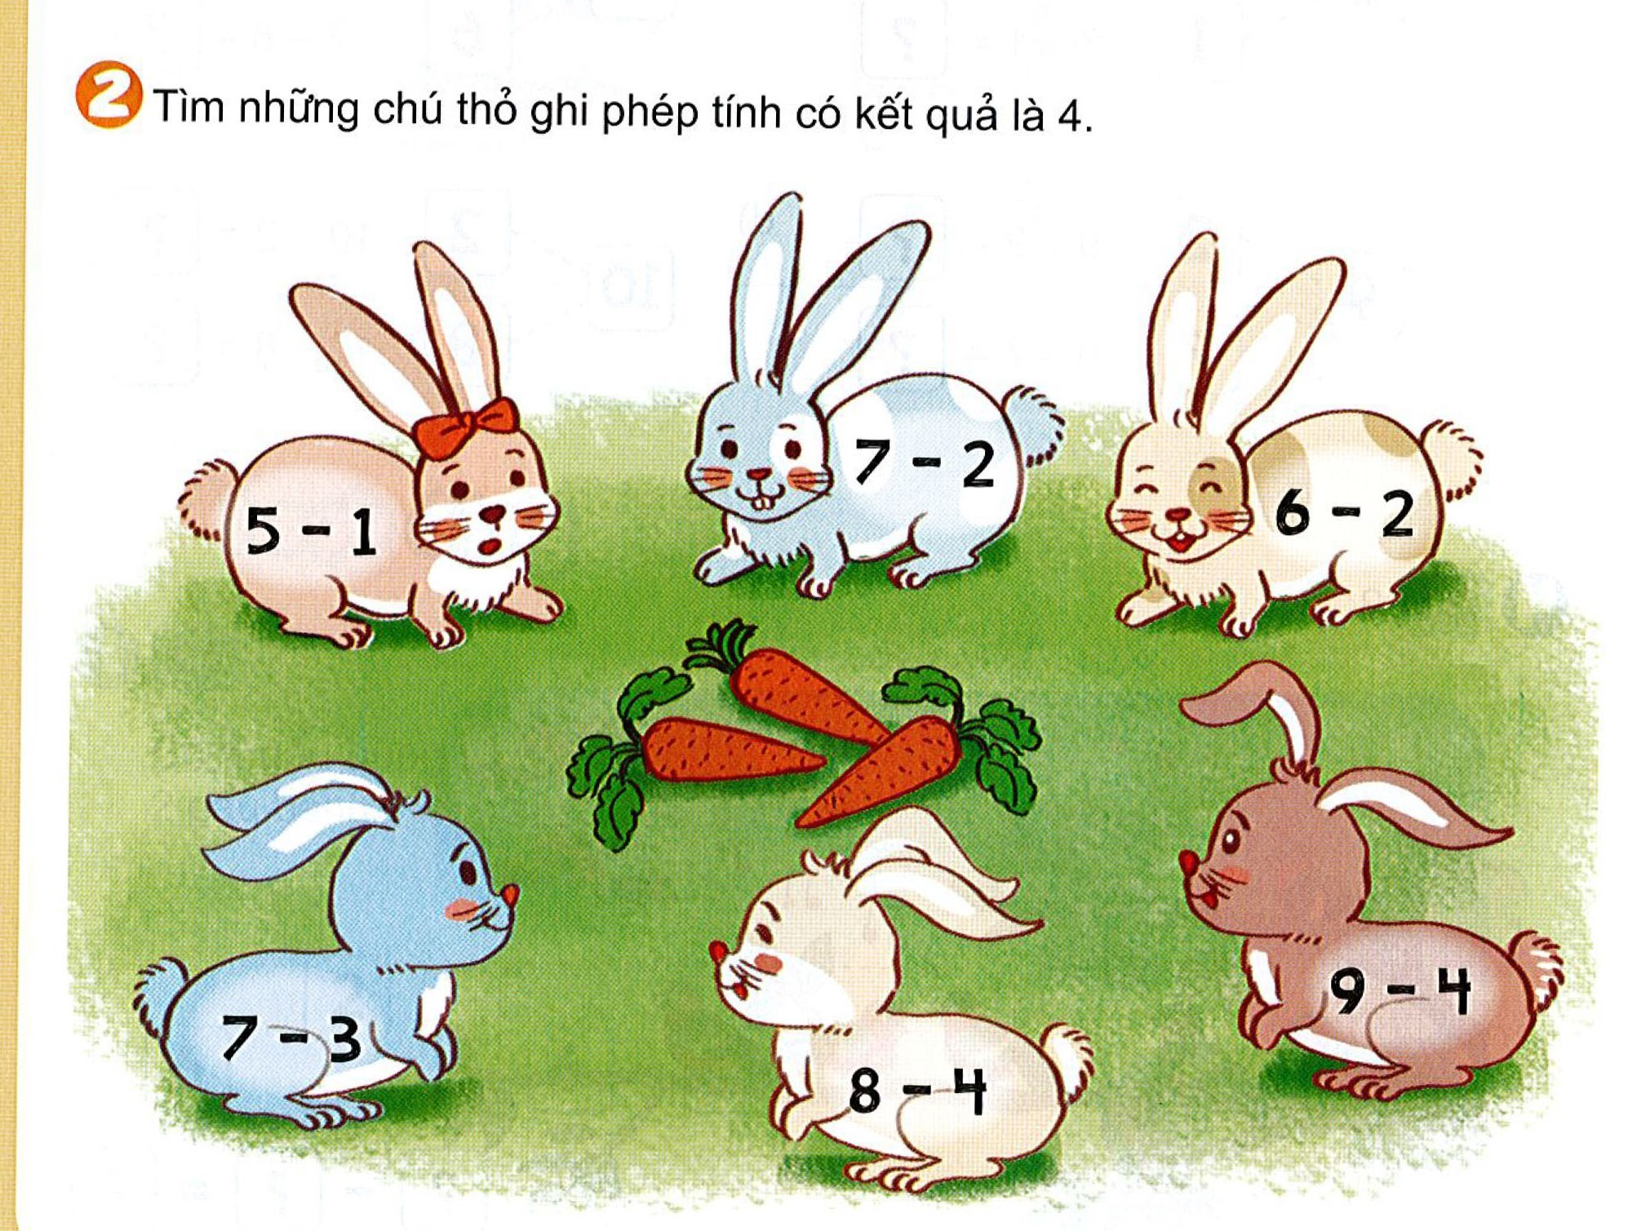

Slide 5
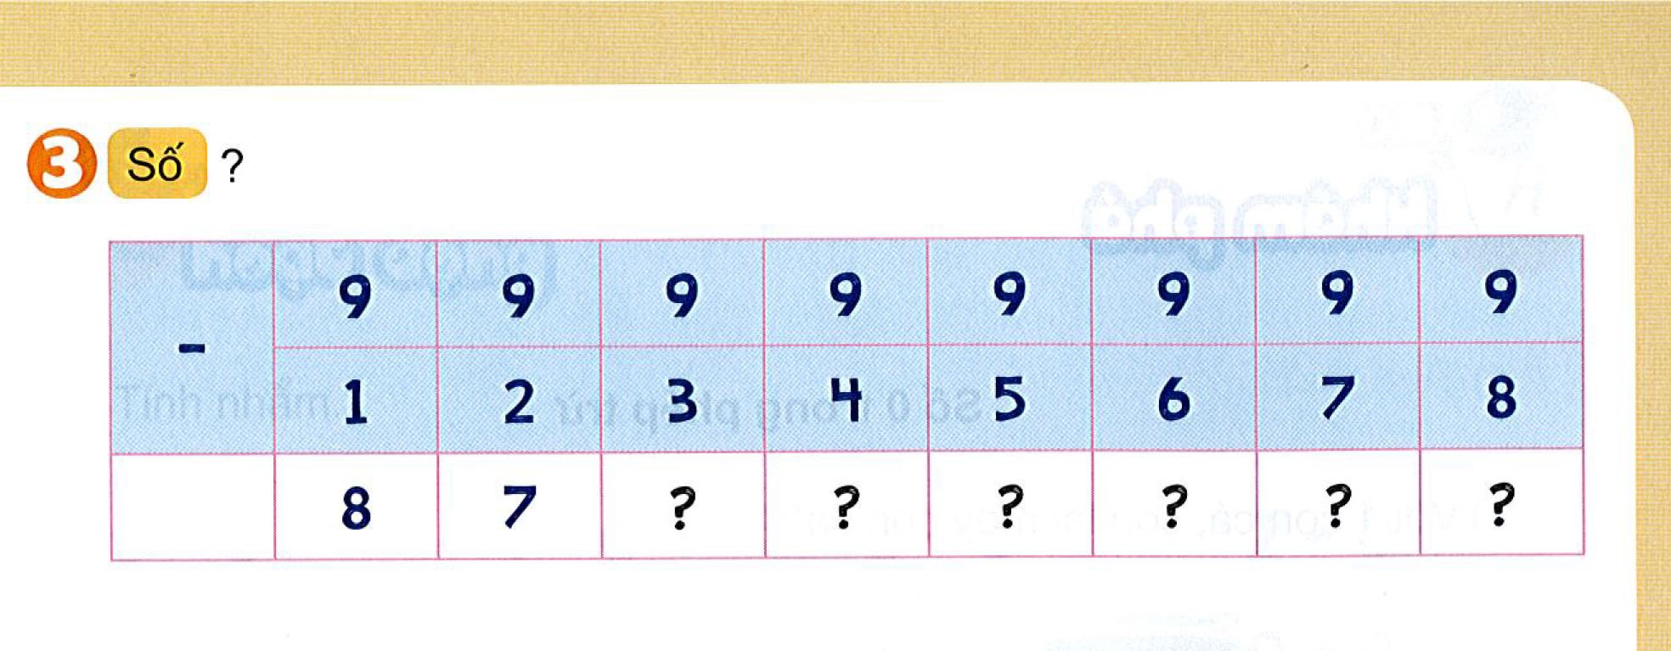
6
5
4
3
2
1

Slide 6
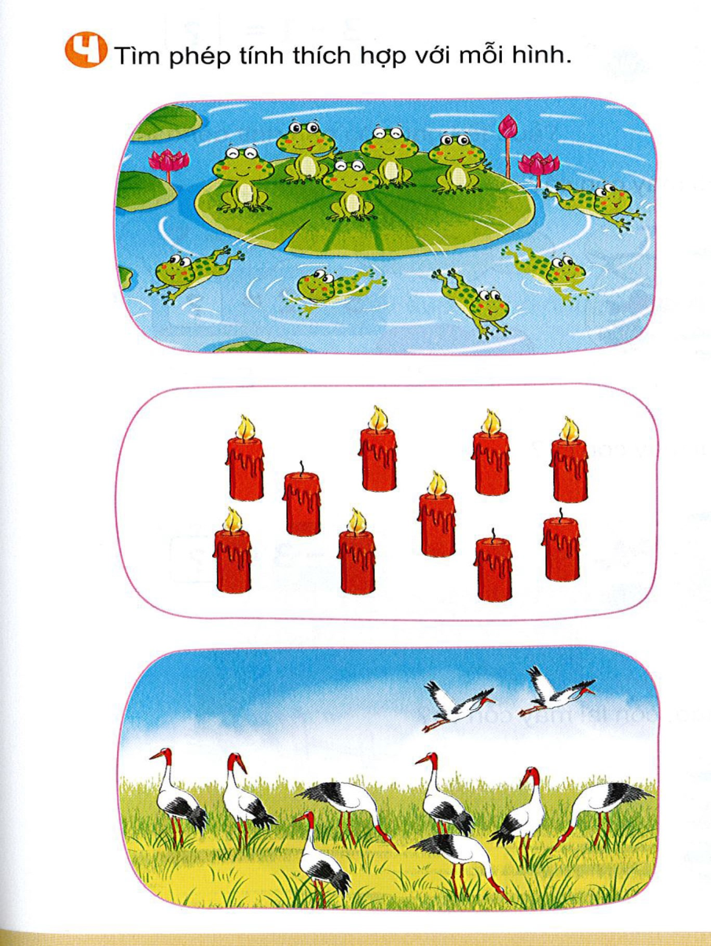
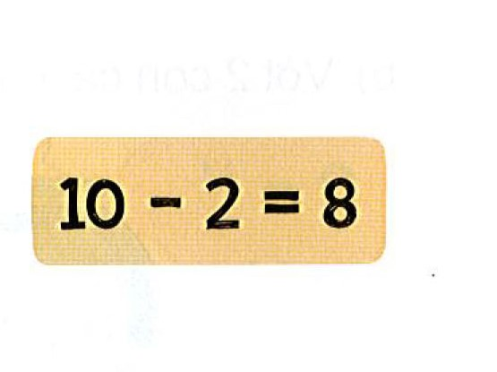
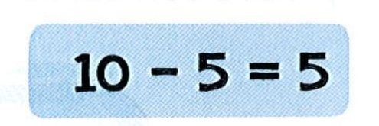
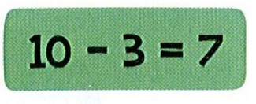

Slide 7
Tiết 4

Slide 8
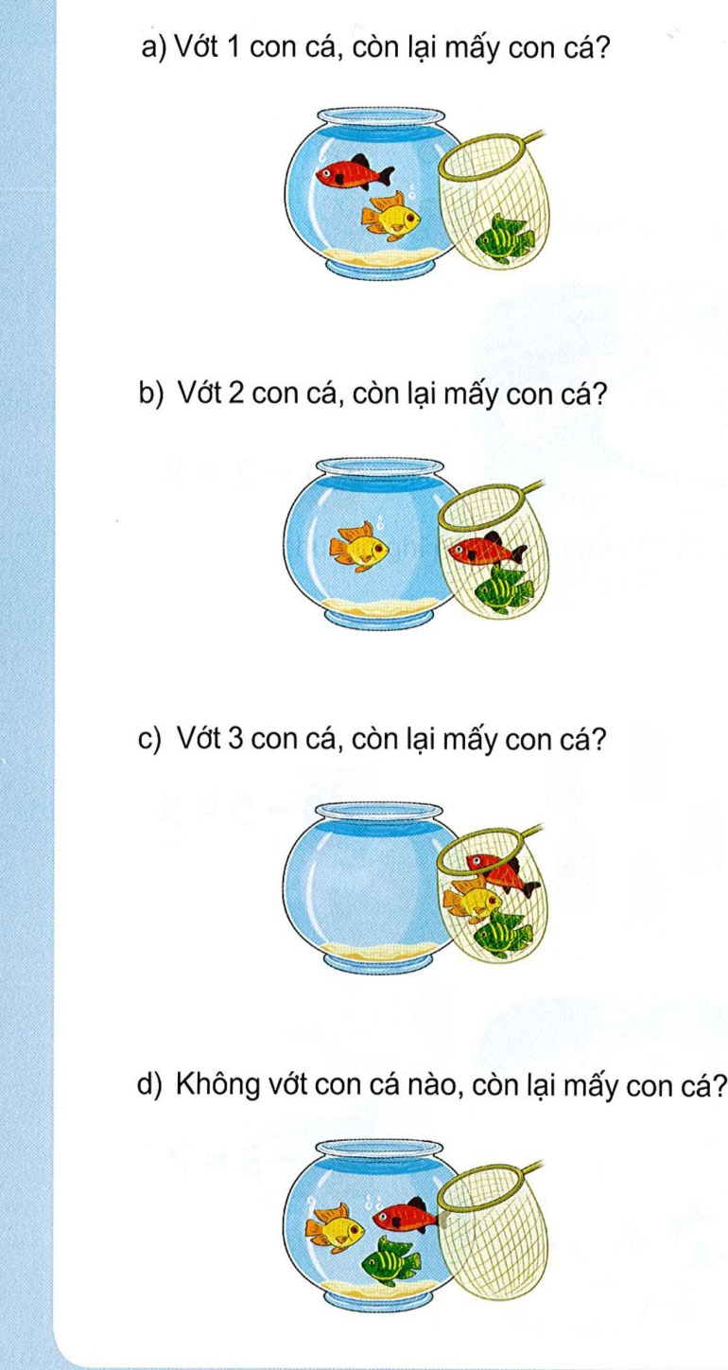
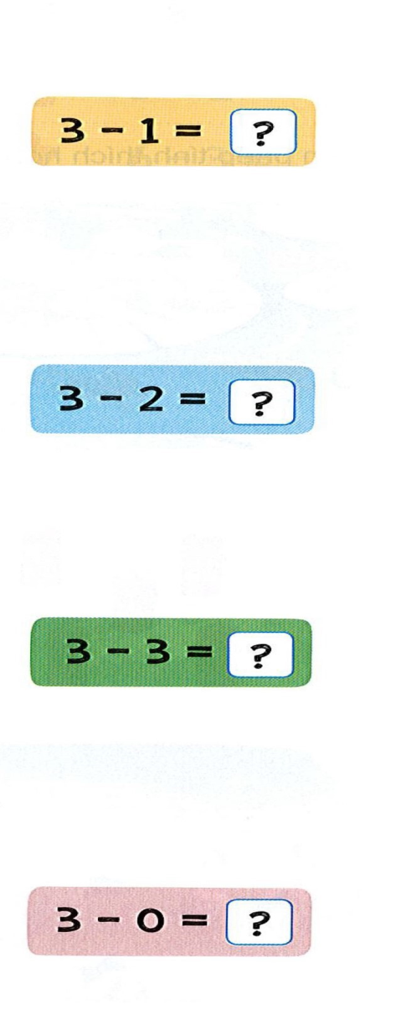
2
1
0
3

Slide 9
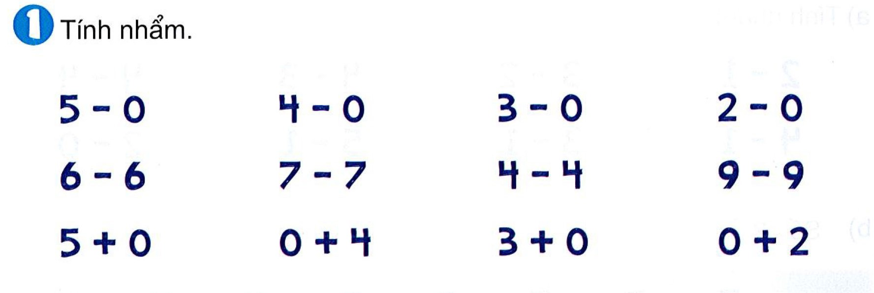
= 5
= 4
= 3
= 2
= 0
= 0
= 0
= 0
= 5
= 4
= 3
= 2

Slide 10
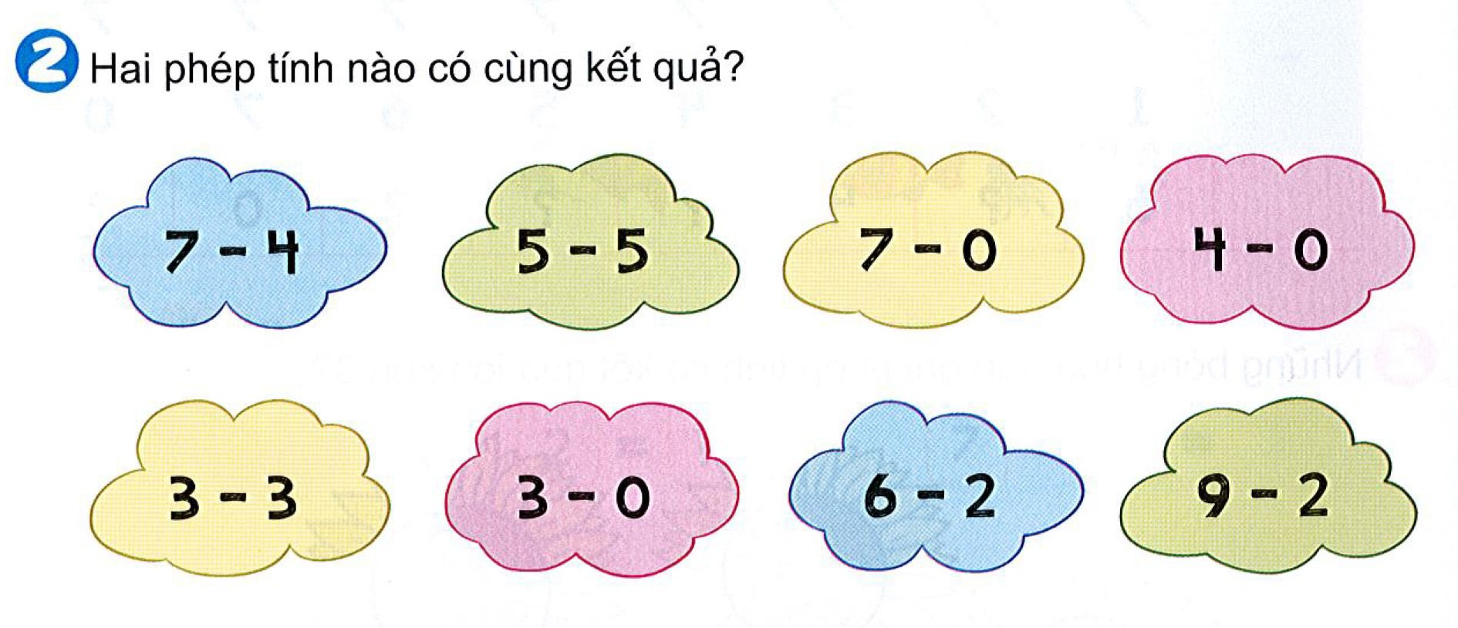

Slide 11
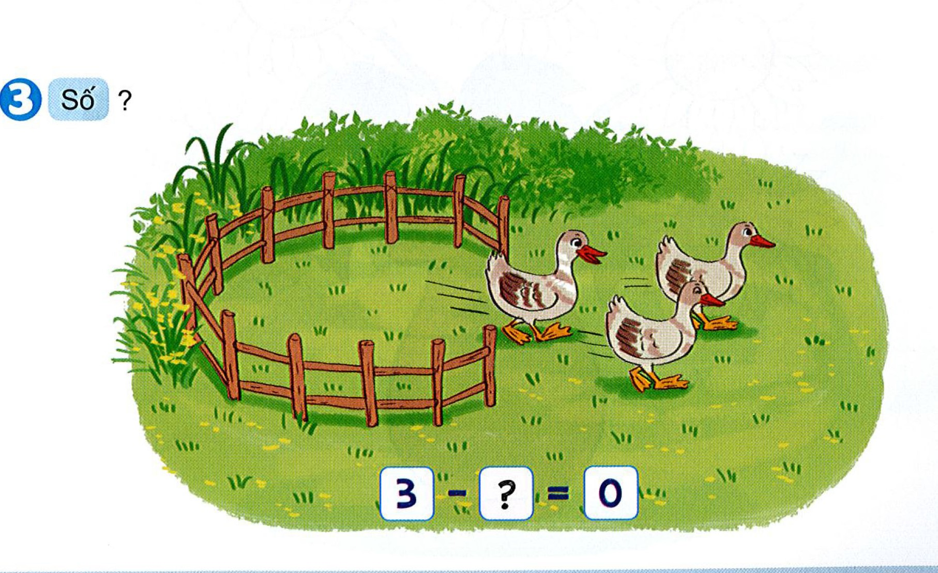
3

Slide 12
Tiết 5

Slide 13
= 1
= 1
= 1
= 0
= 3
= 2
= 4
= 2
5
4
3
2
1
0
7

Slide 14
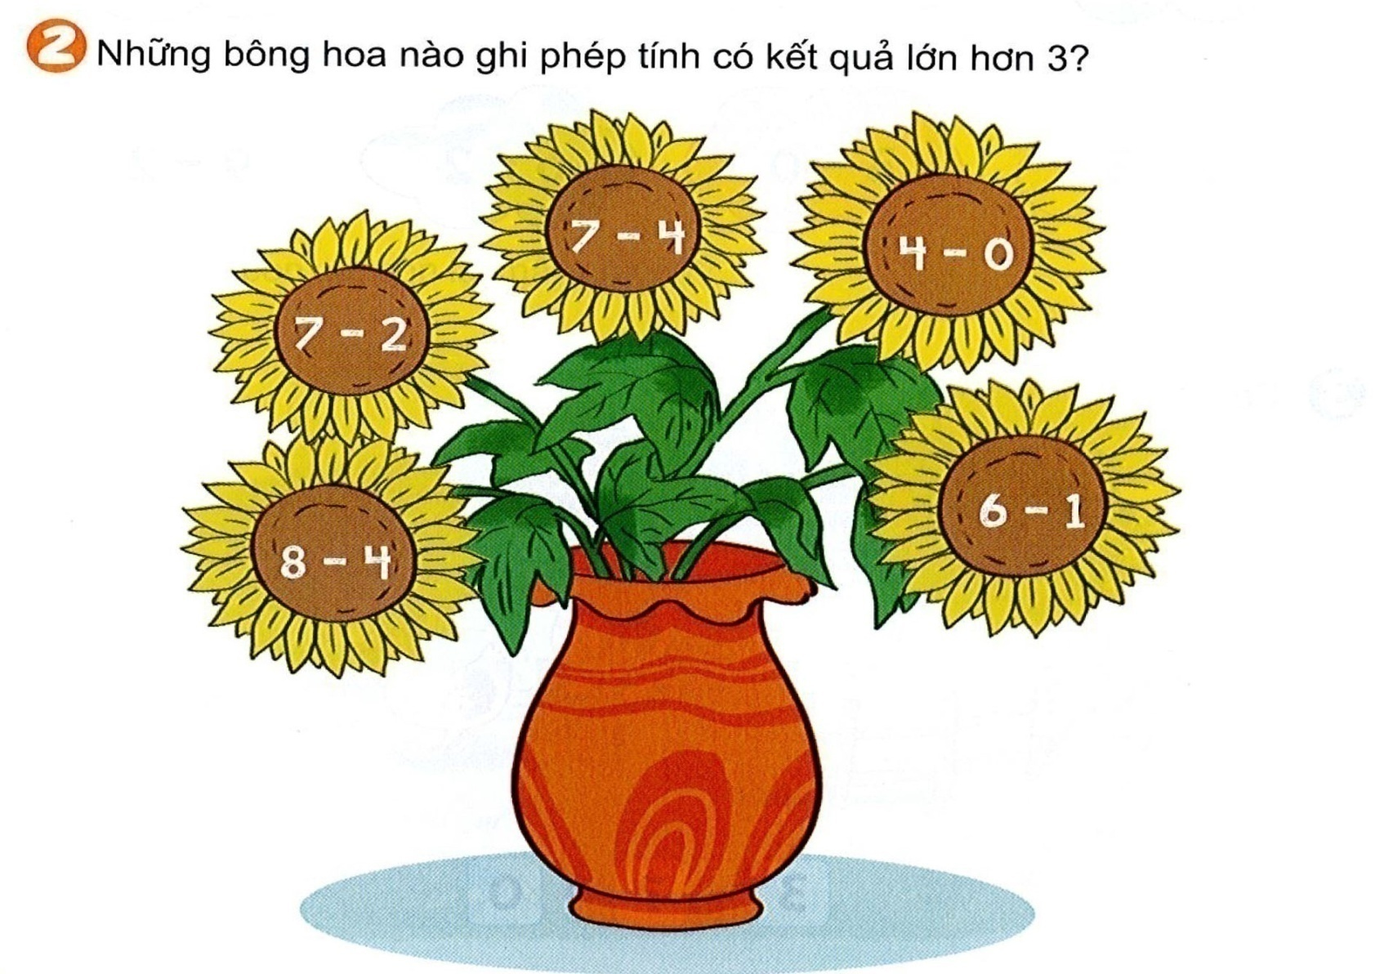

Slide 15
Có 5 con cá đang cắn câu
5
5

Slide 16
8
5

